Slide 1
Porada ředitelů středních škol Olomouckého kraje
2. listopadu 2023, Petr Bannert, Dlouhé Stráně

Slide 2



Schéma Podpory vzdělávání ukrajinských žáků ve SŠ
vstup do SŠ
průběh
SŠ
výstup ze SŠ
možnost „vypnout RVP“, úprava hodnocení žáků => jen na nezbytně nutnou dobu
ukrajinský asistent
bezplatná příprava v českém jazyce v krajem určených školách - NOVELA
podpora prostřednictvím vyhlášky č. 27/2016 Sb.
možnost využití šablon v rámci OP JAK
aktuálně zveřejněné OOP
k přijímacím zkouškám
cvičné testy k PZ z MAT v UA jazyce
připravujeme revizi informačního
letáku pro mladistvé 15+
aktuálně připravujeme OOP
k maturitním a závěrečným zkouškám

Slide 3
OOP k Přijímací zkoušce ve věci uchazečů z UA
Dostupné zde: https://www.msmt.cz/vzdelavani/stredni-vzdelavani/opatreni-obecne-povahy-prijimaci-rizeni
Při stanovování kritérií a vedení rozhovoru doporučujeme postupovat v souladu s Informací k přijímací zkoušce z českého jazyka a literatury osob pobývajících dlouhodobě v zahraničí při přijímání ke střednímu vzdělávání, která je dostupná na odkaze https://www.msmt.cz/vzdelavani/stredni-vzdelavani/prijimani-na-stredni-skoly-a-konzervatore
(1) Cizinci podle § 1 odst. 1 zákona o opatřeních v oblasti školství v souvislosti s ozbrojeným konfliktem na území Ukrajiny vyvolaným invazí vojsk Ruské federace (dále také „cizinec“) se při přijímacím řízení ke vzdělávání ve středních a vyšších odborných školách pro školní rok 2024/2025 promíjí na žádost přijímací zkouška z českého jazyka, pokud je součástí přijímací zkoušky. Znalost českého jazyka, která je nezbytná pro vzdělávání v daném oboru vzdělání, škola u této osoby ověří rozhovorem.
(2) Cizinec má na základě žádosti připojené k přihlášce ke vzdělávání ve střední škole právo konat písemný test jednotné přijímací zkoušky ze vzdělávacího oboru Matematika a její aplikace v ukrajinském jazyce.
(3) Škola může písemný test školní přijímací zkoušky cizinci na základě žádosti připojené k přihlášce ke vzdělávání ve střední škole zadat v ukrajinském jazyce. Sdělení o tom, zda škola umožní toto zadání v ukrajinském jazyce, ředitel školy zveřejní spolu se skutečnostmi podle § 60 odst. 2 a 3 školského zákona. V případě oborů vzdělání s talentovou zkouškou toto sdělení ředitel školy připojí k těmto skutečnostem bezodkladně. Pokud škola písemný test školní přijímací zkoušky zadá v českém jazyce, navyšuje se cizinci časový limit pro vypracování testu o 25 % a má právo použít překladový slovník.
(4) Společně s žádostí podle odstavce 1, 2 nebo 3 uchazeč doloží, že je cizincem podle § 1 odst. 1 zákona o opatřeních v oblasti školství v souvislosti s ozbrojeným konfliktem na území Ukrajiny vyvolaným invazí vojsk Ruské federace.

Slide 4
OOP k Maturitní zkoušce ve věci uchazečů z UA 1/2
(1) Cizinec podle § 1 odst. 1 zákona o opatřeních v oblasti školství v souvislosti s ozbrojeným konfliktem na území Ukrajiny vyvolaným invazí vojsk Ruské federace (dále také „cizinec“), může v přihlášce k maturitní zkoušce k jarnímu zkušebnímu období 2024 nebo k podzimnímu zkušebnímu období 2024 nahradit úředně ověřené kopie dokladů o vzdělání vydaných školou mimo území České republiky podle § 4 odst. 3 vyhlášky č. 177/2009 Sb., o bližších podmínkách ukončování vzdělávání ve středních školách maturitní zkouškou, ve znění pozdějších předpisů (dále jen „vyhláška“), čestným prohlášením, pokud doklady nemá.
(2) Cizinec konající maturitní zkoušku v roce 2024 může při konání didaktického testu z českého jazyka a literatury použít Pravidla českého pravopisu.
(3) Minimální rozsah písemné práce z českého jazyka a literatury, kterou cizinec koná podle § 14a odst. 1 vyhlášky v roce 2024, činí 200 slov.
(4) Nejnižší počet literárních děl v žákovském seznamu cizince podle § 14b odst. 2 vyhlášky v roce 2024 činí 15 děl.

Slide 5
OOP k Maturitní zkoušce ve věci uchazečů z UA 2/2
(5) Cizinec konající maturitní zkoušku v roce 2024 může při konání ústní zkoušky před zkušební maturitní komisí, s výjimkou zkoušky z cizího jazyka, použít překladový slovník a při konání ústní zkoušky před zkušební maturitní komisí z českého jazyka a literatury může dále použít Pravidla českého pravopisu. Cizinci konajícímu maturitní zkoušku v roce 2024 se prodlužuje doba přípravy k ústní zkoušce před zkušební maturitní komisí, s výjimkou zkoušky z cizího jazyka, na 30 minut.
(6) Cizinci konajícímu maturitní zkoušku v roce 2024 se na jeho žádost prodlužuje doba konání písemné zkoušky podle § 17 odst. 2 vyhlášky a doba konání praktické zkoušky podle § 18 odst. 2 a 3 vyhlášky o 25 %. Při konání praktické zkoušky a písemné zkoušky cizinec může použít překladový slovník.
(7) Uchazeč střední škole doloží, že je cizincem podle § 1 odst. 1 zákona o opatřeních v oblasti školství v souvislosti s ozbrojeným konfliktem na území Ukrajiny vyvolaným invazí vojsk Ruské federace, u jarního zkušebního období 2024 do 1. prosince 2023 a u podzimního zkušebního období 2024 do 25. června 2024.

Slide 6
OOP k závěrečné zkoušce ve věci uchazečů z UA 1/2
Cizinci podle § 1 odst. 1 zákona o opatřeních v oblasti školství v souvislosti s ozbrojeným konfliktem na území Ukrajiny vyvolaným invazí vojsk Ruské federace (dále také „cizinec“), konajícímu závěrečnou zkoušku v roce 2024 se v oborech vzdělání, v nichž se dosahuje středního vzdělání,
    umožňuje při přípravě na teoretickou zkoušku z odborných předmětů i v jejím průběhu a v průběhu praktické zkoušky z odborných předmětů používat překladový slovník,
    na jeho žádost prodlužuje doba přípravy u teoretické zkoušky z odborných předmětů o 15 minut a nejdelší doba zkoušky o 10 minut,
    na jeho žádost prodlužuje doba přípravy u teoretické zkoušky z odborných předmětů, která se člení na dvě samostatně klasifikované zkoušky, u každé zkoušky o 15 minut a nejdelší doba každé zkoušky o 10 minut,
    na jeho žádost prodlužuje doba praktické zkoušky o 60 minut.
Cizinci konajícímu závěrečnou zkoušku v roce 2024 se v oborech vzdělání, v nichž se dosahuje středního vzdělání s výučním listem,
    umožňuje při přípravě na ústní zkoušku i v jejím průběhu a v průběhu písemné zkoušky a praktické zkoušky z odborného výcviku používat překladový slovník,
    na jeho žádost prodlužuje doba přípravy k ústní zkoušce o 15 minut a doba ústní zkoušky o 10 minut.

Slide 7
OOP k závěrečné zkoušce ve věci uchazečů z UA 2/2
(3) Uchazeč střední školu požádá o prodloužení doby podle odstavce 1 a 2 a doloží jí, že je cizincem podle § 1 odst. 1 zákona o opatřeních v oblasti školství v souvislosti s ozbrojeným konfliktem na území Ukrajiny vyvolaným invazí vojsk Ruské federace, u zkušebního období v průběhu května a června 2024 do 15. dubna 2024 a u opravné a náhradní zkoušky do 1 měsíce před jejím konáním.
(4) Ředitel střední školy informuje žáky, na které se vztahuje toto opatření obecné povahy, o možnosti využít úpravy konání závěrečné zkoušky podle odstavců 1 a 2 a o termínu pro podání žádosti podle odstavce 3.

Slide 8
Novela vyhlášky č. 13
31. srpna 2023 došlo k prodloužení platnost vyhlášky č. 13/2005 Sb., o středním vzdělávání a vzdělávání
v konzervatoři (prostřednictvím vyhlášky č. 266/2023 Sb.), která zahrnuje jazykovou přípravu žáků cizinců => školy a OŠMT KÚ obdržely dopis prostřednictvím DS.
Na tuto podporu budou mít nově nárok žáci cizinci, kteří se vzdělávají v ČR max. 24 měsíců. Dochází k navýšení na až 400 vyučovacích hodin s tím, že na ostatní pravidla pro jazykovou přípravu zůstávají nezměněna, vzdělávání nadále probíhá ve skupinách v krajem určených školách.
**************************************************
Dále připomínáme, že dle aktuálního metodického výkladu novely zákona Lex Ukrajina je vhodné úpravu vzdělávacího obsahu vztahovat na žáky, kteří jsou v adaptační fázi (kteří přišli do ČR
v nedávné době nebo se vzdělávají ve škole v ČR méně než 1 rok), u ostatních žáků je žádoucí, aby byli již vzděláváni od 1. 9. 2023 plně v souladu s příslušným rámcovým vzdělávacím programem pro střední vzdělávání.

Slide 9
Aktuálně k rvp: Revize rvp sov ict – opatření ministra
Opatřením ministra školství, mládeže a tělovýchovy č.j. MSMT-17140/2023-5
v rámcových vzdělávacích programech středního odborného vzdělávání (dále jen „RVP SOV“) v oborech vzdělání kategorie dosaženého vzdělání E, J, H, M, L0 a L5 vzdělávací oblast „Vzdělávání v informačních a komunikačních technologiích“ (včetně původní klíčové kompetence „Kompetence využívat prostředky informačních a komunikačních technologií a pracovat s informacemi“ a průřezového tématu „Informační a komunikační technologie“)
a zavedlo
nové pojetí „Informatického vzdělávání“ (s nově koncipovanou Digitální kompetencí a průřezovým tématem.
Implementace:
    opatřením ministra vydání dodatku k RVP SOV, účinnost od 1. září 2023,
    možnost pro školy začít od 1. září 2023, povinnost začít pak od 1. září 2025.

Slide 10
Revize rvp sov ict – cíle, zdroje bližších informací
Cíle změny:
    vyřešit částečný nesoulad obsahu vzdělávání v digitální oblasti se současným stavem poznání, s požadavky na znalosti a dovednosti absolventů v jednotlivých oborech vzdělání a trhu práce,
    umožnit modernizovat vzdělávací obsah a současně ho více přizpůsobit oborovým specifikům s maximálním důrazem na respekt k danému oboru vzdělání,
    vést žáky k porozumění základním pojmům a metodám informatiky a jejich uplatnění v jiných oborech a profesích, jakož i v běžném životě.
Bližší informace:
    dotčeným školám a OŠMT KÚ byl dne 23. srpna 2023 odeslán dopis datovou schránkou,
    20. září 2023 proběhl kulatý stůl v on-line prostředí:
    https://www.npi.cz/aktuality/74916-revize-ict-vzdelavani-rvp-stredniho-odborneho-vzdelavani
    na webech:
https://www.msmt.cz/vzdelavani/stredni-vzdelavani/opatreni-ministra-skolstvi-mladeze-a-telovychovy-kterym-se-3
https://www.edu.cz/rvp-ramcove-vzdelavaci-programy/ramcove-vzdelavaci-programy-stredniho-odborneho-vzdelavani-rvp-sov/

Slide 11
Revize rvp sov ict - podpora
Metodická podpora ze strany NPI ČR:
Plánuje se poskytnout SOŠ metodickou podporu při implementaci nového pojetí ICT kurikula v RVP SOV do ŠVP a další vzdělávací aktivity (včetně využití již dostupných digitálních zdrojů vzniklých v rámci předchozí projektové činnosti – např. výstupy pedagogických fakult či systémových projektů jako je SYPO, MOV). Nyní jsou k dispozici následující metodické materiály: https://revize-ict-g.rvp.cz/, https://revize.edu.cz/; https://revize.edu.cz/nova-informatika-v-rvp-zv.
Národní plán obnovy:
V letech 2023-2024 se předpokládá financování podpory implementace upravených ŠVP v Informatickém vzdělávání v RVP SOV obdobně jako pro potřeby gymnaziálního vzdělávání s využitím zdrojů Národního plánu obnovy, 3.1., komponenta „Inovace ve vzdělávání v kontextu digitalizace“ určených jak na přímou podporu a vzdělávání pedagogů (např. semináře, WS, kurzy), tak na základní a digitální technologie. Bližší informace jsou uvedeny https://www.edu.cz/digitalizujeme/

Slide 12
Aktuální informace k maturitní zkoušce na jednom místě
na webu MŠMT jsou shromážděny na jednom místě aktuální informace k maturitní zkoušce
jedná se o část webu VZDĚLÁVÁNÍ – STŘEDNÍ VZDĚLÁVÁNÍ v nabídce po pravé straně stránky je hned na prvním místě část Ukončování vzdělávání maturitní zkouškou: https://www.msmt.cz/vzdelavani/stredni-vzdelavani/ukoncovani-vzdelavani-maturitni-zkouskou
v nejbližších dnech tam budou také vloženy odpovědi na časté otázky týkající se právě maturitních zkoušek
stejně tomu tak již je s informacemi k přijímacím zkouškám

Slide 13
informace K NOVELE ZÁKONA O PEDAGOGICKÝCH PRACOVNÍCÍCH
Základní změny účinné od 1. září 2023:
    Možnost zaměstnat osobu bez pedagogické složky vzdělání na 2. stupni ZŠ a na středních školách až na dobu 3 let.
    Změna kvalifikačních předpokladů pro osoby, které se nově chtějí stát asistentem pedagoga.
    Zakotvení školského logopeda jako samostatné kategorie pedagogického pracovníka.
    Změna nejvyšší přípustné délky řetězení smluv u pracovního poměru na dobu určitou ze 3 let na 9 let.
    Zrušení akreditace průběžného DVPP.
Základní změny účinné od 1. ledna 2024:
    Právní zakotvení dvouletého adaptačního období začínajících učitelů.
    Nový právní rámec velikosti rozpočtu školství na platy učitelů (školský zákon).
Informace na webu:
https://www.edu.cz/methodology/informace-pro-skoly-k-novele-zakona-o-pedagogickych-pracovnicich-ucinne-k-1-9-2023-a-1-1-2024/
Nebo: https://www.msmt.cz/vzdelavani/informace-k-novele-zakona-o-pedagogickych-pracovnicich

Slide 14
Novela zákoníku práce – účinnost od 1.10.2023, resp. 1.1.2024
Účinnost:
    Částečně od 1.10.2023, resp. od 1.1.2024
Jakých oblastí se novela dotýká?
    Práce na dálku (home office) – pozor na výklad k realizaci nepřímé pedagogické činnosti
    Dohody o pracích konaných mimo pracovní poměr (tedy DPP – dohoda o provedení práce a DPČ – dohoda o pracovní činnosti)
    Digitalizace
    Doručování
    Práva zaměstnanců pečujících o děti
    Informace na webu:
    https://www.edu.cz/msmt-pripravilo-prehled-informaci-pro-skoly-a-skolska-zarizeni-k-novele-zakoniku-prace/

Slide 15
Odborná způsobilost pro práce na vyhrazených technických zařízeních
Právní úprava připravena v návrhu novely školského zákona (doporučena Legislativní radou vlády, aktuálně projednávána vládou)
Úprava § 65 odst. 4 školského zákona takto:
    Podmínka věku nebo plné svéprávnosti se pro výkon činnosti při praktickém vyučování neuplatní, pokud škola zajistí, že je činnost vykonávána pod přímým dohledem instruktora na pracovišti právnických nebo fyzických osob, kde žáci vykonávají praktické vyučování, nebo učitele. Ustanovení § 29 odst. 4 a 5 nejsou dotčena.
Účinnost: ???

Slide 16
ONIV – financování Řidičských a svářečských oprávnění
Financování přípravy k získání řidičských a svářečských oprávnění je realizováno v oborech vzdělání, kde je to stanoveno rámcovými vzdělávacími programy.
Střední školy, vzdělávají žáky v souladu z příslušnými právními normami gesčních resortů, zákona č. 563/2005 Sb., o pedagogických pracovnících a nařízení vlády č. 75/2005 Sb., o stanovení rozsahu přímé vyučovací, přímé výchovné, přímé speciálně pedagogické a přímé pedagogicko-psychologické činnosti pedagogických pracovníků, ve znění pozdějších předpisů.
Finanční prostředky určené na financování pedagogické práce při praktické přípravě žáků k získání řidičského a svářečského oprávnění jsou poskytovány školám prostřednictvím ONIV, kdy je stanovena normativní částka na žáka, která se připočítává k základní částce ONIV stanovené na žáka.
Normativní částka na žáka je určena na financování pedagogické práce a pokrývá minimální počet hodin praktické přípravy, které jsou stanoveny příslušnými právními předpisy. Teoretická příprava je financována prostřednictvím PHmax.
Tento systém umožňuje financování pedagogických pracovníků jak v případě, že autoškola je součástí střední školy tak i v případech, kdy ji střední školy realizují formou služby, nebo kombinací obou forem.

Slide 17
ONIV – financování Řidičských a svářečských oprávnění
Navýšení finančních prostředků na řidičské a svářečské oprávnění v důsledku
valorizace,
navýšení platových tarifů k 1. 1. 2022
 | 2022 | 2023
ONIV 800,- Kč na žáka | 357 003 200 Kč | 370 560 000 Kč
Řidičský a svářečský průkaz | 377 316 854 Kč | 414 218 450 Kč
Celkem | 734 320 054 Kč | 784 778 450 Kč

Slide 18
Podpora soutěží k odbornému vzdělávání 2023
Výzva na podporu sportovních, řemeslných, uměleckých a ostatních soutěží v roce 2023
    Účelem dotace z této výzvy je podpora realizace okresních, krajských a ústředních kol soutěží,
    nové členění programu podle kategorií - řemeslné soutěže jako samostatná kategorie,
    na řemeslnou kategorii alokováno 1 500 000 Kč,
    přihlášeno 17 projektů v rámci řemeslných soutěží s požadovanou dotací 3 414 021 Kč,
    podpořeno 12 projektů,
    celková výše poskytnuté dotace je 1 627 325 Kč.

Slide 19
Pokusná ověřování ZAMĚŘENÁ NA PROFILOVOU ČÁST MZ
Advanced Placement
umožňuje nahrazení části zkoušky nebo celé profilové zkoušky
PO probíhá od 1. září 2022 do 30. září 2024, přihlášky vždy do 30. června
Mezinárodní certifikační standardy ICT
Microsoft, ECDL, Oracle, CISCO, AutoDesk, Solid Works
nyní nově s platností od tohoto školního roku také pro tento školní rok: Applied Database Systems, Oracle Cloud Infrastructure Foundations I, Oracle Cloud Infrastructure Foundations II; CISCO: JavaScript Essentials 1 (JSE)
umožňuje nahrazení části zkoušky nebo celé profilové zkoušky
PO probíhá od 1. října 2020 do 30. září 2025 (bylo prodlouženo dodatkem)
Alternativní zkouška profilové části MZ formou komplexní absolventské práce s obhajobou
PO prodlouženo do 30. září 2026
AP
23 SŠ,
z toho 21 GYM
ICT
51 SŠ,
z toho 16 GYM
AMZ
15 SŠ

Slide 20
PokusnÉ ověřování L0+H
Pokusné ověřování organizace a průběhu modelu vzdělávání umožňující dosažení středního vzdělání s výučním listem a středního vzdělání s maturitní zkouškou podle vybraných rámcových vzdělávacích programů oborů středního vzdělání kategorie stupně dosaženého vzdělání L0 a H ve vybraných středních školách
Pokusné ověřování je realizováno u oborů vzdělání:
26-41-L/01 Mechanik elektrotechnik a 26-51-H/02 Elektrikář – silnoproud
34-57-L/01 Technik dokončovacího zpracování tiskovin a 34-57-H/01 Knihař
82-51-L/01 Uměleckořemeslné zpracování kovů a 82-51-H/01 Umělecký kovář a zámečník, pasíř
Prodlouženo o 3 roky a bude ukončeno 31. 8. 2029. Ředitelům škol byl zaslán informační dopis.

Slide 21
Pokusná ověřování v oborech vzdělání 53 - Zdravotnictví
Pokusné ověřování stupňovitého propojení vybraných oborů vzdělání kategorie H, M, N ve skupině oborů 53 - Zdravotnictví
Dne 22. srpna 2023 byl schválen Dodatek č. 1 k Vyhlášenému pokusného ověřování (č.j.: MSMT-32092/2021-2)
https://www.msmt.cz/vzdelavani/stredni-vzdelavani/vyhlaseni-pokusneho-overovani-stupnoviteho-propojeni
Byl odesílán dopis na dotčené školy a OŠMT KÚ prostřednictvím DS.
Dodatek obsahuje:
    z podnětu Ministerstva zdravotnictví formálně mění v Příloze č. 3 Konkretizovaný učební plán názvy 3 předmětů;
    doplňuje text v dokumentu Vyhlášení pokusného ověřování stupňovitého propojení vybraných oborů vzdělání kategorie H, M, N ve skupině oborů vzdělání 53 - Zdravotnictví ve středních a vyšších odborných školách a v Příloze č. 1 se nově v celém textu za uvedený obor vzdělání 53-41-N/11 Diplomovaná všeobecná sestra vždy vkládá zároveň termín obor vzdělání 53-41-N/51 Diplomovaná dětská sestra,
    nově obsahuje Přílohu č. 6 Konkretizovaný učební plán oboru vzdělání 53-41-N/51 Diplomovaná dětská sestra.
53-41-H/01
Ošetřovatel
53-41-M/03
Praktická sestra
53-41-N/11 Diplomovaná všeobecná sestra
53-51-N/51 Diplomovaná dětská sestra

Slide 22
Pokusné ověřování v oborech vzdělání 53 – Zdravotnictví, M-N
Aktuálně je ve schvalovacím procesu návrh pokusného ověřování stupňovitého propojení vybraných oborů vzdělání M, N ve skupině oborů vzdělání 53 – Zdravotnictví ve středních a vyšších odborných školách.
Účelem je vytvořit efektivní stupňovité zkrácené vzdělávací cesty v oborech:
53-41-M/02 Nutriční asistent
53-41-N/4 Diplomovaný nutriční terapeut
PO bude zahájeno 1. 9. 2024 a ukončeno nejpozději 31. srpna 2031.
Stření školy mohou do PO vstupovat podle své připravenosti v průběhu 2 let.
Ve školním roce 2024/2025 budou do pokusného ověřování zařazeni žáci 1. ročníků.
Ve školním roce 2025/2026 budou do pokusného ověřování zařazeni žáci 1.a 2. ročníků.
Ve školním roce 2026/2027 budou do pokusného ověřování zařazeni žáci 2. a 3. ročníků.
Ve školním roce 2027/2028 budou do pokusného ověřování zařazeni žáci 3. a 4.ročníků.
Ve školním roce 2028/2029 budou do pokusného ověřování zařazeni žáci 4. ročníků
53-41-M/02
Nutriční asistent
53-41-N/4
Diplomovaný nutriční terapeut

Slide 23
Pokusné ověřování v oborech vzdělání 53 – Zdravotnictví, M-N
Od listopadu 2023 začala pracovat pracovní skupina, která bude tvořit
=> další Pokusné ověřování stupňovitého propojení vybraných oborů vzdělání kategorie M, N ve skupině oborů vzdělání 53- Zdravotnictví,
=> konkrétně pak oborů 53-43-M/01 Laboratorní asistent a 53-43-N/21 Diplomovaný zdravotnický laborant

Slide 24
Aktuálně připravované Koncepční a legislativní dokumenty
Dlouhodobý záměr vzdělávání a rozvoje vzdělávací soustavy ČR na období 2023 – 2027 =>
v připomínkovém řízení před předložením na vládu => do mezirezortního připomínkování 10. října 2023; souvislosti k posilování všeobecného vzdělávání v rámci kurikula a kapacit vzdělávacího systému, prodloužení povinné školní docházky, Inovace oborové soustavy atd.
Materiály pro RHSD (tripartitu) ke konci září 2023:
    Opatření na podporu středního odborného školství a oborů s technickým či řemeslným zaměřením
    (v návaznosti na strategii SPS ČR „Perspektiva a vize vzdělávání stavebních řemesel 2030“).
    Společný záměr podpory dalšího profesního vzdělávání jako integrální součásti celoživotního učení
    (v návaznosti na „Partnerský model řízení dalšího profesního vzdělávání jako součásti systému celoživotního učení“).
Připravený věcný záměr k diskuzi v tématu zavedení „duální větve vzdělávání“
Finalizujeme novelu zákona č. 179/2006 Sb., o ověřování a uznávání výsledků dalšího vzdělávání
a o změně některých zákonů (zákon o uznávání výsledků dalšího vzdělávání)
V meziresortním připomínkovém řízení je novela nařízení vlády k PHmax.

Slide 25
Opatření na podporu středního odborného školství a oborů s technickým či řemeslným zaměřením
ze zasedání 172. Plenární schůze Rady hospodářské a sociální dohody ČR, konané dne 25. září 2023 na Úřadu vlády
Plenární schůze Rady hospodářské a sociální dohody ČR bere na vědomí předložený materiál.
Sociální partneři požadují:
    realizovat v materiálu navržená opatření a po projednání v rámci Pracovního týmu RHSD ČR pro vzdělávání a lidské zdroje předložit v termínu do konce března 2024 Plenární schůzi RHSD ČR průběžnou zprávu o jejich plnění;
    připravit v termínu do konce března 2024 ve spolupráci se sociálními partnery komplexní strategii rozvoje středního odborného vzdělávání vycházející z předloženého materiálu a ze Strategie 2030+
    a promítnout doporučení sociálních partnerů do Dlouhodobého záměru vzdělávání a rozvoje vzdělávací soustavy ČR.

Slide 26
Poradní orgány v rámci celoživotního profesního vzdělávání
Počáteční vzdělávání
Další vzdělávání
Rekvalifikace a další vzdělávání
Rada pro odborné vzdělávání
Národní rada pro kvalifikace
vychází ze zákona č. 179/2006 S.
poradní orgán MŠMT
Výbor pro rekvalifikace
a další vzdělávání
zřízen příkazem ministryně č. 14/2021
poradní orgán MPSV
poradní orgán MŠMT
Inovace oborové soustavy
bude zřízena výnosem ministra
střední a vyšší odborné vzdělávání
projednává záležitosti týkající se přípravy NSK a jejího uplatnění v praxi
hledání systémového řešení v oblasti rekvalifikací a dalšího vzdělávání
složení na tripartitní bázi
složení dle zákona 179, § 24 odst. 3
složení inspirováno ŠZ, § 4 odst. 3 (projednávání RVP)
posuzuje další záležitosti týkající se kvalifikací nebo dalšího vzdělávání

Slide 27
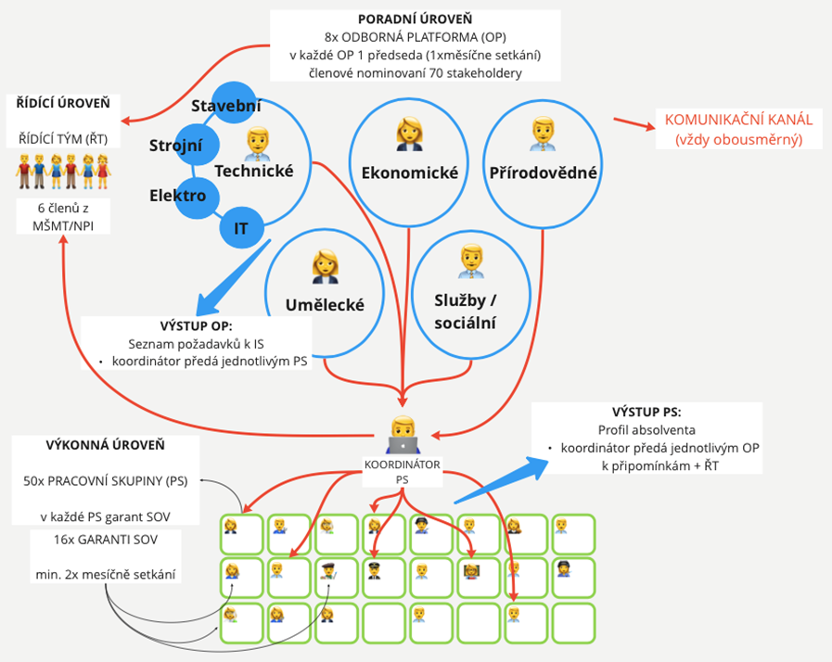
Odborné platformy a jejich předsednictví
Schéma odborných platforem
Role odborných platforem
a role předsedajících
Odborné platformy:
Jsou poradním orgánem zřízeným v souladu s implementační kartou Inovace oborové soustavy v rámci S2030+.
Jejich úkolem je posuzovat a předkládat stanoviska
k návrhům a podnětům předkládaných MŠMT
a NPI ČR prostřednictvím řídícího týmu.
Předsedové a místopředsedové odborných platforem:
Zastávají roli EXPERTŮ na danou oblast.
Jsou NEZÁVISLÍ na „mateřské instituci“.
Řídí se pokyny Řídícího týmu MŠT/NPI ČR.
Moderují a koordinují práci odborné platformy.

Slide 28
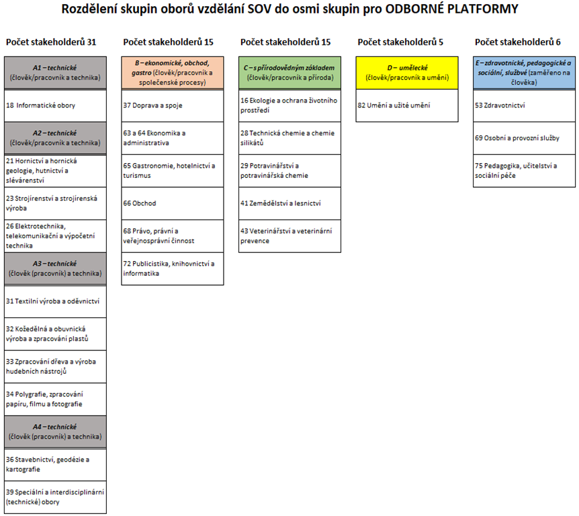
Personální obsazení předsednictví
Technická:
Marcela Davídková
Martin Navrátil
Jaromír Janoš
Ekonomická, obchodní, gastro:
Jana Marková
Helena Úlovcová
S přírodovědným základem:
Jiří Zajíček
Miloš Rathouský
Umělecké:
Markéta Šlechtová
Vít Jásek
Zdravotnické, pedagogické a sociální:
Karel Štix
Lukáš Němec

Slide 29
Inovace oborové soustavy - Primární vazby
Strategie vzdělávací politiky 2030+
Dlouhodobý záměr vzdělávání a rozvoje vzdělávací soustavy ČR 2023 – 2027
  Strategické priority MŠMT:
    Zlepšení dostupnosti středního vzdělávání a přechodu absolventů na trh práce, změna obsahu a pojetí středního
    Zvýšení horizontální a vertikální prostupnosti ve středním, vyšším odborném a vysokém školství podporou přestupů a modernizací uznávání předchozího studia
    Podpora zlepšení dostupnosti a prostupnosti vzdělávacích cest a přechodu absolventů na trh práce
    Prodloužení délky povinného vzdělávání s přesahem do středního vzdělávání
profesního vzdělávání na postsekundární a terciární úrovn

Slide 30
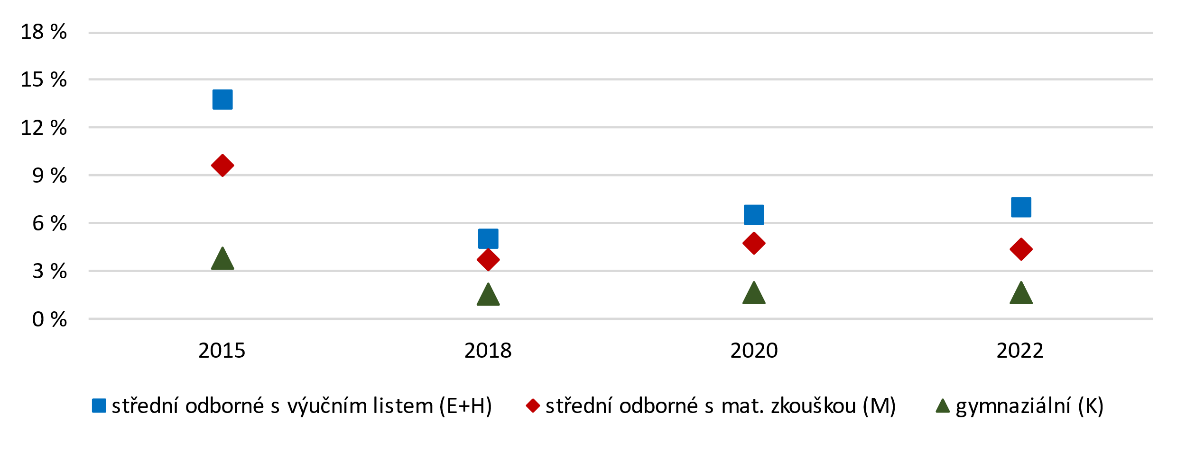
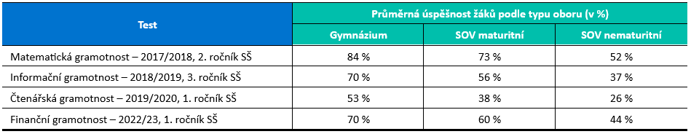
související indikátory a další aspekty
Vývoj míry nezaměstnanosti absolventů středních škol
podle typů oboru vzdělání ve vybraných letech (v %)
Průměrná úspěšnost žáků ve vybraných národních šetřeních ČŠI (v %)
PIAAC – Mezinárodní výzkum dospělých
většina absolventů maturitních oborů vzdělání pokračuje dále na VŠ, https://infoabsolvent.cz/Temata/ClanekAbsolventi/5-4-06
problematika regulovaných profesí: v databázi regulovaných povolání je v současné době evidováno 334 povolání => potřeba analyzovat kvalifikační požadavky (počáteční vzdělávání, další vzdělávání, NSK, praxe, …)

Slide 31
Zpřístupnění učebních textů, které vznikly v rámci projektu Mistrovská zkouška
cílem bylo zvýšení dostupnosti učebnic pro odborné vzdělávání, využití synergie projektu Mistrovská zkouška v oblasti počátečního odborného vzdělávání
na základě skladby oborů vzdělání bylo v únoru 2023 zaslán odkaz na 364 škol s uložištěm učebních textů pro následující profese:
Cukrář
Keramik – Dekoratér
Instalatér – topenář
Kadeřník
Kamnář
Keramik
Keramik – modelář
Krejčí
Montér suchých staveb
Podkovář
Podlahář
Pokrývač
Stavební klempíř
Strojní mechanik – Zámečník
Tesař
Autolakýrník
Automechanik
Karosář
Kosmetička
Obuvník
Oční optik
Pekař
Pivovarník
Stavební truhlář
Sýrař – Mlékař
Truhlář nábytkář
Včelař
Vinař
Zlatník – klenotník
Mechanik motocyklů
Mechanik nákladních vozidel
Dřevomodelář

Slide 32
Aktualizace Kontaktních osob pro Dohodu o rozdělení odpovědnosti za jednotlivé oblasti počátečního odborného vzdělávání ze dne 20. 10. 2016
SVAZ PRŮMYSLU A DOPRAVY ČR
Ing. Miloš Rathouský
zástupce ředitelky sekce - oblast vzdělávání
Freyova 948/11, 190 00 Praha 9
T: 225 279 801 | M: 734 641 044
mrathousky@spcr.cz
HOSPODÁŘSKÁ KOMORA ČESKÉ REPUBLIKY
PhDr. Helena Úlovcová
ředitelka Odboru projektů a vzdělávání a výzkumu
Florentinum, Na Florenci 2116/15, 110 00 Praha 1
T: 266 721 300| M: 724 652 252
ulovcova@komora.cz
KONFEDERACE ZAMĚSTNAVATELSKÝCH A PODNIKATELSKÝCH SVAZŮ ČR
Dr. Jan Zikeš
vedoucí tajemník
Václavské náměstí 21, 110 00 Praha 1
T: 222 324 985| M: 775 157 750
zikes@kzps.cz
AGRÁRNÍ KOMORA ČESKÉ REPUBLIKY
Ing. Václav Suchan, CSc. MBA
Ředitel Úřadu AK ČR
Počernická 272/96, 108 00 Praha 10 – Malešice
M: 602 433 375
suchan@akcr.cz

Slide 33
Zavádění dalších prvků duálního systému vzdělávání
V současné době škola praktické vyučování zajišťuje:
v plném rozsahu nebo jeho část sama (je již nyní),
část praktického vyučování nebo jako celek je realizován ve středisku praktického vyučování (je již nyní) nebo
část praktického vyučování nebo jako celek je realizován na pracovištích zaměstnavatelů (je již nyní).
Věcný záměr přináší odlišnost od dnešního stavu v tom, že praktické vyučování nebo jeho část je realizována na pracovištích zaměstnavatelů, u nichž byla ověřena způsobilost k poskytování praktického vyučování = tento zaměstnavatel je certifikován k poskytování praktického vyučování zástupci zaměstnavatelů s celostátní působností.

Slide 34
Zavádění dalších prvků duálního systému vzdělávání
V průběhu 1.Q 2023 vzniknul věcný návrh mimo jiné inspirovaný z dokumentu: „Opatření na zvyšování kvality odborného vzdělávání a přípravy žáků s návrhem implementace na rozšíření volitelnosti o duální systém vzdělávání v podmínkách ČR“ z roku 2019, který vzniknul jako výstup z pilotáže v Moravskoslezské kraji.
Dne 20. dubna 2023 byl záměr představen zástupcům Svazu průmyslu a dopravy ČR, kteří jsou lídři (domluva mezi zástupci zaměstnavatelů) v tématu zavádění duálního systému vzdělávání; následovaly průběžné konzultace a připomínkování ze strany SP ČR.
Dne 9. května 2023 byl záměr představen na jednání Rady pro odborné vzdělávání.
Dne 23. května 2023 byl záměr představen jednotlivým sekčním školským asociacím organizovaných v rámci Unie školských asociací CZESHA.
Dne 13. června 2023 byl záměr představen na jednání pracovního týmu RHSD ČR pro vzdělávání a lidské zdroje.
Přes léto 2023 byl návrh konzultován s odborem legislativy.
V následujícím období nás čekají konzultace formou kulatého stolu se zastoupením věcného útvaru, legislativního útvaru a zástupců zaměstnavatelů.

Slide 35
co nás čeká?
jednání zejména (v průběhu října) k tématu vyjasnění zajištění certifikování firem, tedy:
    kritéria certifikace,
    kdo bude certifikaci dělat,
    co bude výstupem certifikace,
    za jakých podmínek bude možné certifikaci odejmout,
    kdo bude kontrolovat,
    finanční zajištění certifikací apod.
Aktivity partnerů:
Dne 18. září 2023 SP ČR zaslal MŠMT Analýzu legislativního ukotvení duálního vzdělávání v ČR, kterou si nechal vypracovat od advokátní kanceláře.
Dne 5. října 2023 proběhla minikonference SP ČR k představení právní analýzy.
Dne 25. října 2023 proběhla konference SP ČR k tomuto tématu => vyjádření podpory návrhu MŠMT.

Slide 36
Aktuální fáze legislativní přípravy Přijímacího řízení 2024
Novela školského zákona
návrh novely ŠZ byl 2. října 2023 rozeslán poslancům jako sněmovní tisk 551/0 a je dostupný na https://www.psp.cz/sqw/historie.sqw?o=9&T=551
Vláda ČR vyjádřila dne 4. října 2023 souhlas s návrhem novely ŠZ
dne 26. října 2023 poslanci napříč politickým spektrem schválili v prvním čtení poslanecký návrh novely školského zákona
Novela vyhlášky o přijímacím řízení
v úterý 31. října 2023 bylo ukončeno meziresortní připomínkové řízení k návrhu vyhlášky (nové) o přijímacím řízení, nyní probíhá její vypořádání.
Metodická podpora a informační kampaň
finalizujeme metodiku k novele školského zákona a prováděcí vyhlášky,
připravuje se informační web, kontaktní informační kampaň, on-line semináře, videospoty, letáky atd.

Slide 37
Hlavní principy přijímacího řízení 2024
Snahou ministerstva je přijímací řízení v co nejvyšší míře zdigitalizovat prostřednictvím nově připravovaného informačnímu systému.
Uchazeči (jak o maturitní, tak i o nematuritní obory) budou mít možnost podávat přihlášky třemi způsoby: jednak elektronickou formou na základě prokázání elektronické totožnosti, dále v podobě výpisu z elektronického systému bez prokázání elektronické totožnosti a rovněž v listinné podobě obdobně jako doposud.
Uchazečům se navýší počet přihlášek ze dvou na tři, popř. až pět v případě podávávání přihlášek do oborů vzdělání s talentovou zkouškou, a uchazeči budou mít povinnost jejich prioritizace, resp. stanovení pevného pořadí na přihlášce dle prioritní volby uchazeče.
Po vyhodnocení výsledků přijímacího řízení pak informační systém přiřadí uchazeče do nevyšší školy v pořadí, do které může být na základě výsledků přijat => díky digitalizaci procesu přijímání bude tímto způsobem každý uchazeč přijat pouze na jednu školu a to tu, kde uspěl a byla u něho více preferovaná a zároveň s tím odpadne předávání zápisových lístků do škol, kam byl uchazeč přijat.

Slide 38
Druhé a další kola přijímacího řízení 2024
Druhé kolo přijímacího řízení
Obdobně, jako první kolo přijímacího řízení bude realizováno i kolo druhé, tedy s možností podat přihlášky do tří (až pěti v případě oborů s talentovou zkouškou) oborů vzdělání, s pevně stanovenými termíny, přičemž opět prostřednictvím informačního systému dojde k přiřazení uchazečů ke konkrétním školám.
Ve druhém kole bude povinnou součástí kritérií konání JPZ v 1. kole.
Do 2. kola se bude možné přihlásit v případě neúspěchu v 1. kole nebo vzdáním se práva na přijetí v 1. kole.
Třetí a další kola přijímacího řízení
Třetí a další kola přijímacího řízení si budou jednotlivé školy realizovat samostatně, nebudou tedy realizovaná prostřednictvím elektronického systému.
Nebude omezen počet podaných přihlášek.
Do 3. kola se bude možné přihlásit v případě neúspěchu v 2. kole nebo vzdáním se práva na přijetí v 2. kole nebo pokud uchazeč nepodal přihlášku do předchozích kol.

Slide 39
Termíny přijímacích zkoušek 2024
Z důvodu procesních změn dojde ke změnám některých termínů souvisejících s přijímacím řízením:
    Termín pro odevzdání přihlášek do prvního kola je navržen na 20. únor 2024,
    období pro konání školních zkoušek se prodlužuje tak, aby je školy zvládly realizovat i při zvýšeném počtu podávaných přihlášek a nedocházelo k překryvu.
Termíny konání školních částí zkoušek, procesní termíny a události atd. jsou součástí připravené vyhlášky o přijímacím řízení.
MŠMT zveřejnilo Sdělení Ministerstva školství, mládeže a tělovýchovy, kterým se stanoví termíny konání jednotné přijímací zkoušky ve školním roce 2023/2024 (ŠZ stanovuje povinnost zveřejnit do 30. září). Sdělení současně obsahuje informace k termínům talentových zkoušek.
https://www.msmt.cz/file/60903/
Termíny pro vypsání kritérií do oborů vzdělání s talentovou zkouškou a konzervatoří, podávání přihlášek do těchto oborů, termíny pro konání talentové zkoušky a zveřejnění výsledků talentové zkoušky zůstávají pro letošní školní rok v platnosti dle stávajících právních předpisů, v případě schválení novely školského zákona budou uchazeči podávající přihlášku do těchto oborů následně do informačního systému přidáni.

Slide 40
Další navrhované novinky přijímacího řízení 2024
Zrušení povinnosti ředitelům škol zohlednit jako jedno z kritérií přijímacího řízení výsledky předchozího vzdělávání ze základní školy, ovšem mají možnost toto kritérium použít.
Jednotná přijímací zkouška se bude nadále konat ve dvou termínech, nově ji budou moci konat dvakrát i uchazeči, kteří se hlásí pouze do jednoho oboru vzdělání s maturitní zkouškou, kde se jednotná zkouška povinně koná.

Slide 41
Daňové odpočty na podporu OV pro zajímavost

Slide 42
Odpočty na podporu odborného vzdělávání
Druhy odpočtů:
Odpočet na podporu pořízení majetku zaměstnavatele pro účely odborného vzdělávání v rozsahu 50 a 110 % vstupní ceny majetku podle doby jeho využití žáky
a studenty.
Odpočet na podporu výdajů vynaložených na žáka nebo studenta v rámci odborného vzdělávání činí součin 200, – Kč a počtu hodin praktického vyučování ve středních školách, odborné praxe ve vyšších odborných školách
a vzdělávací činnosti v rámci části akreditovaného studijního programu vysokých škol, uskutečněných v konkrétním období na pracovišti zaměstnavatele – poplatníka.
Odpočet na podporu odborného vzdělávání bylo možné poprvé uplatnit za zdaňovací období nebo období, za které se podává daňové přiznání, započaté v roce 2014.
Pravidla pro odpočet na podporu odborného vzdělávání jsou stanovena v zákoně č. 586/1992 Sb., o daních z příjmů prostřednictvím:
§ 34 Položky odčitatelné od základu daně,
§ 34f Obecné ustanovení o odpočtu na odborné vzdělávání,
(1) Odpočet na podporu odborného vzdělávání činí součet odpočtu na podporu pořízení majetku na odborné vzdělávání a odpočtu na podporu výdajů vynaložených na žáka nebo studenta v rámci odborného vzdělávání.
Podmínkou je existence uzavření smlouvy mezi firmou a školou.
§ 34g Odpočet na pořízení majetku na odborné vzdělávání,
§ 34h Odpočet na podporu výdajů vynaložených na žáka nebo studenta.

Slide 43
Přehled použitých zkratek
Použitá zkratka | Význam
DS | Daňový Subjekt, ten může být dvojího druhu – právnický osoba, fyzická osoba
PO | Právnická Osoba, sazba daně z příjmu právnických osob je 19 %
FO | Fyzická Osoba, sazba daně z příjmu fyzických osob je 15 %
EA | Ekonomicky Aktivní
OnPOV, DO | Odpočet na Podporu Odborného Vzdělávání nebo také pouze Daňový Odpočet
OV | Odborný Výcvik

Slide 44
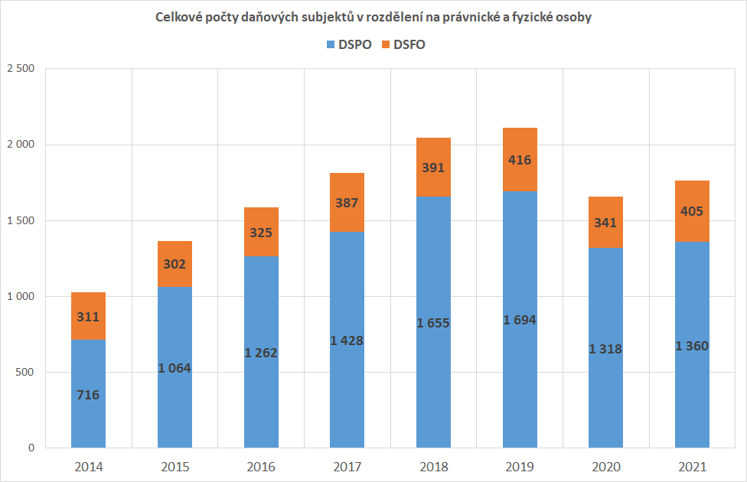

Slide 45
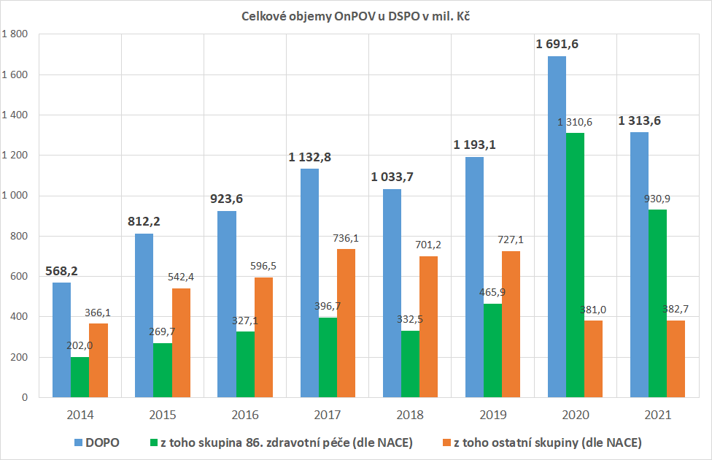

Slide 46
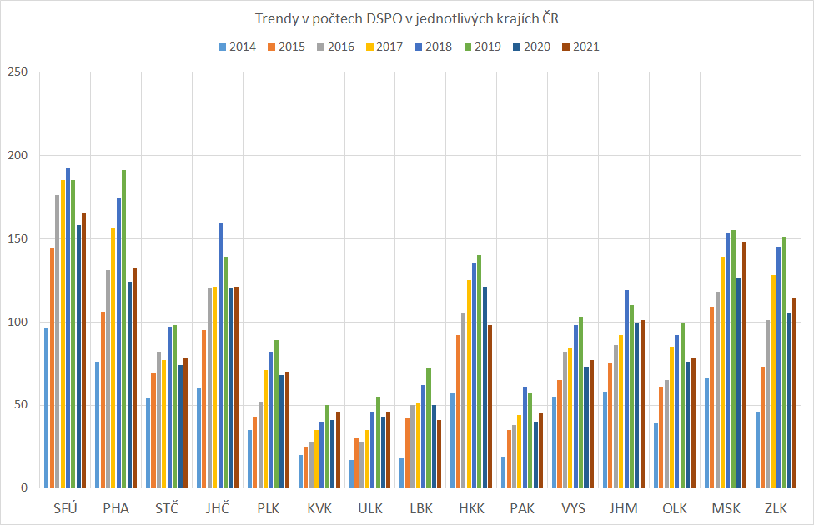

Slide 47
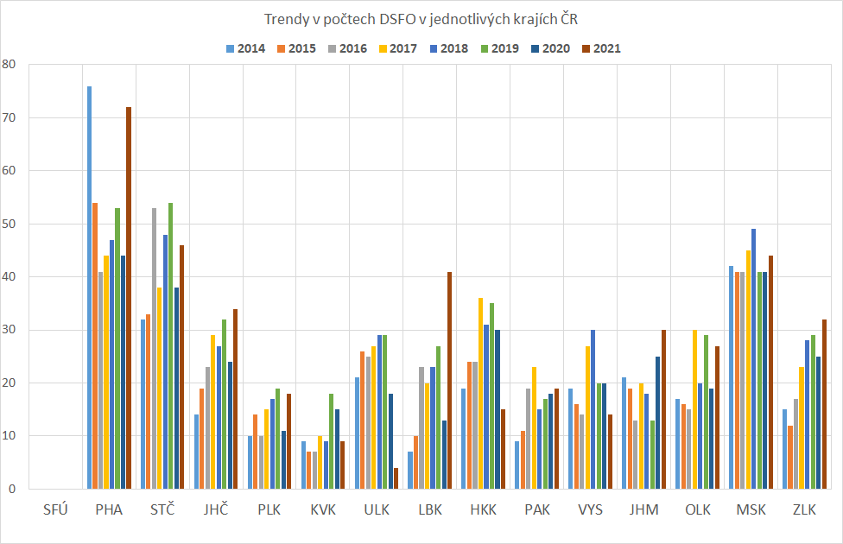

Slide 48
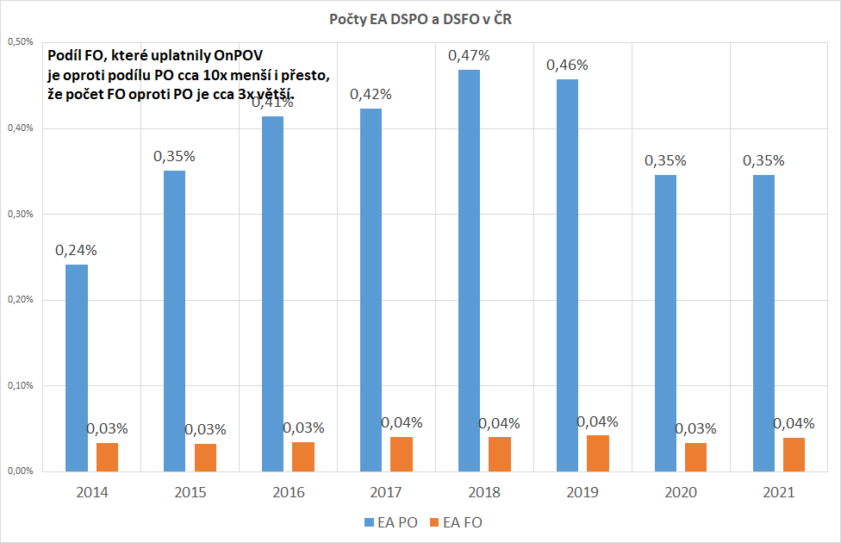

Slide 49
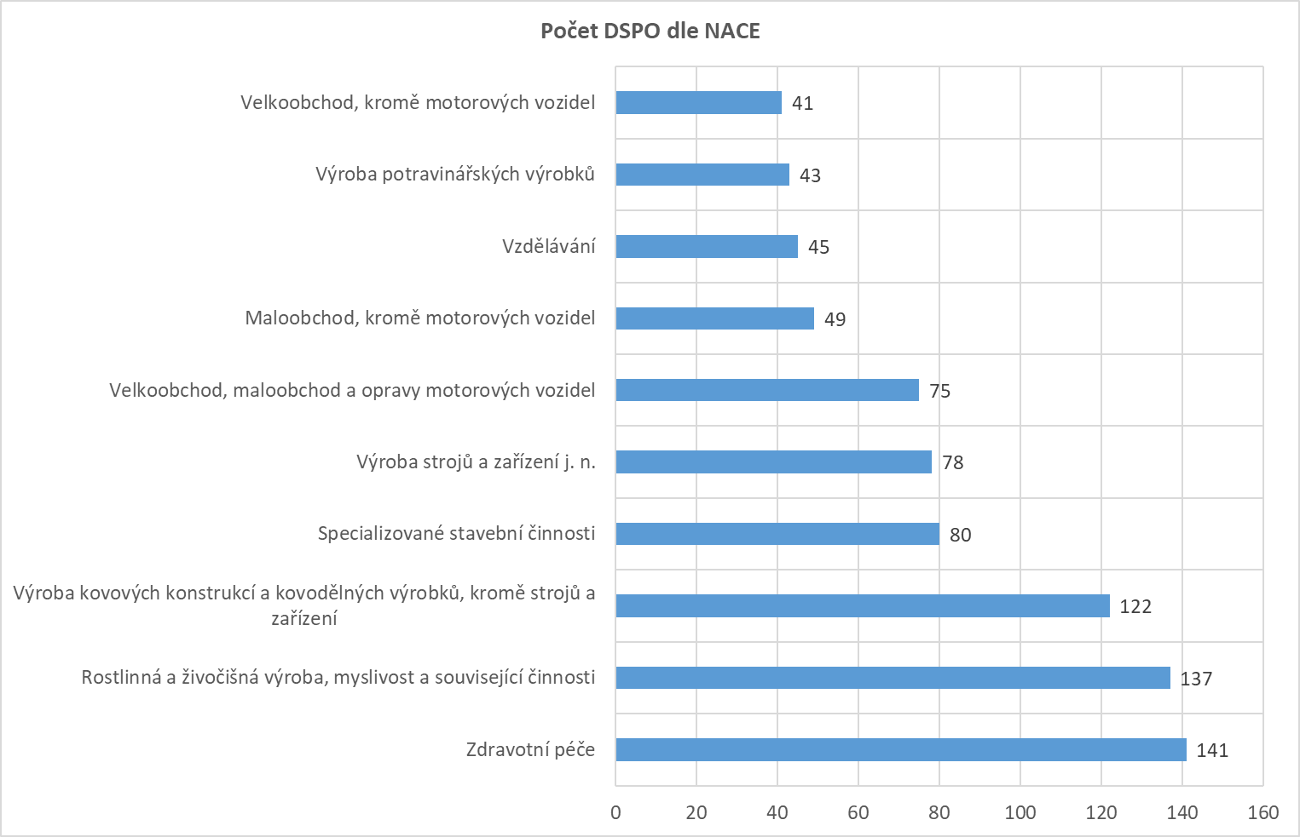
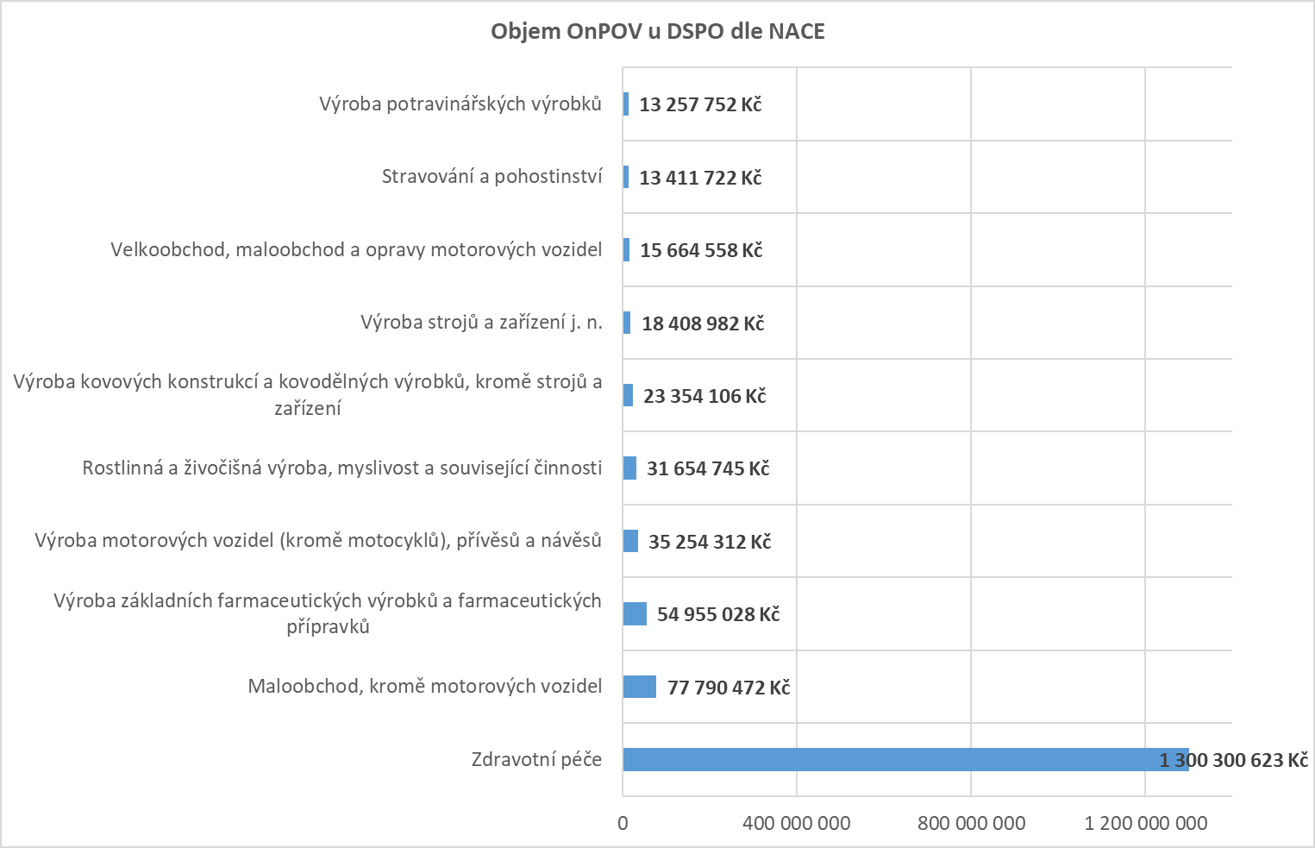
OdpočtY na podporu OV – 2020 v členění NACE pro DSPO

Slide 50
Děkuji vám za pozornost

